Slide 1
数据结构答辩
F1203704 5120379091 高策

Slide 2
基本设想
根据需求实现多索引后台
尽可能实现内存使用最小化，同时兼顾程序反应速度
二进制读写，消息，关注，用户信息分开存储，以保证各个文件可以叠加式增长，而非不断重写

Slide 3
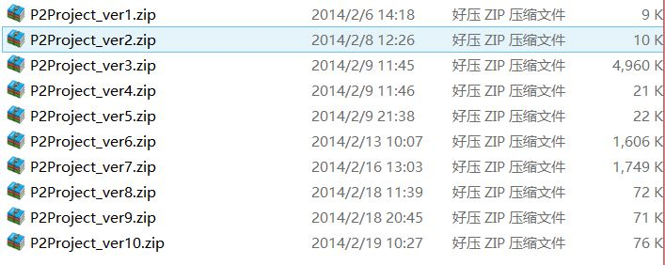
功能实现
->文档P9

Slide 4
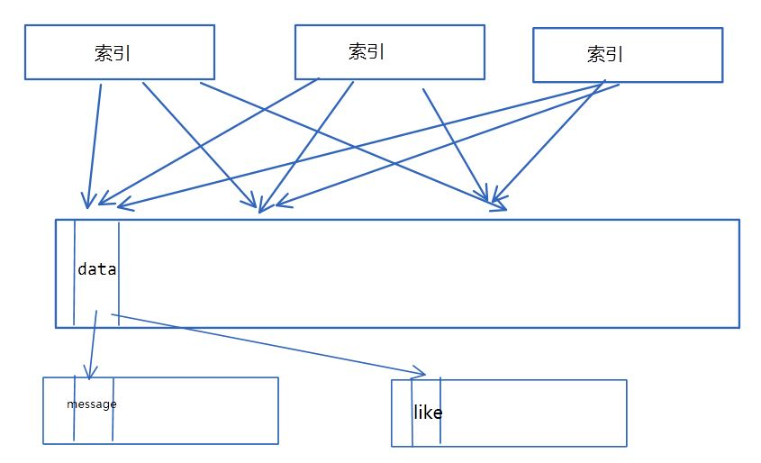
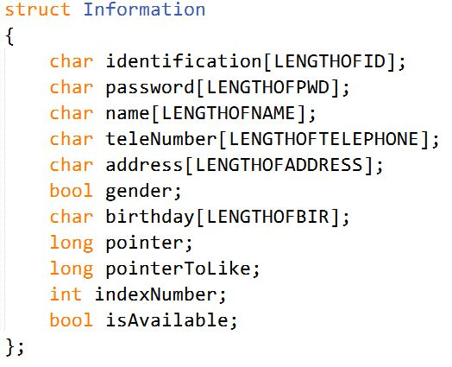
文件存储实现

Slide 5
文件存储实现

Slide 6
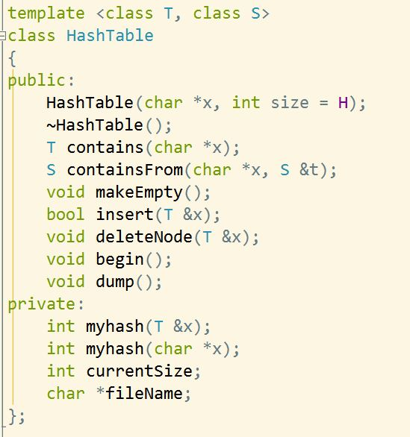
后台-哈希模板索引
键值：用户名，姓名，生日，（手机），（住址）
BKDR哈希函数
存储格式->文档P6

Slide 7
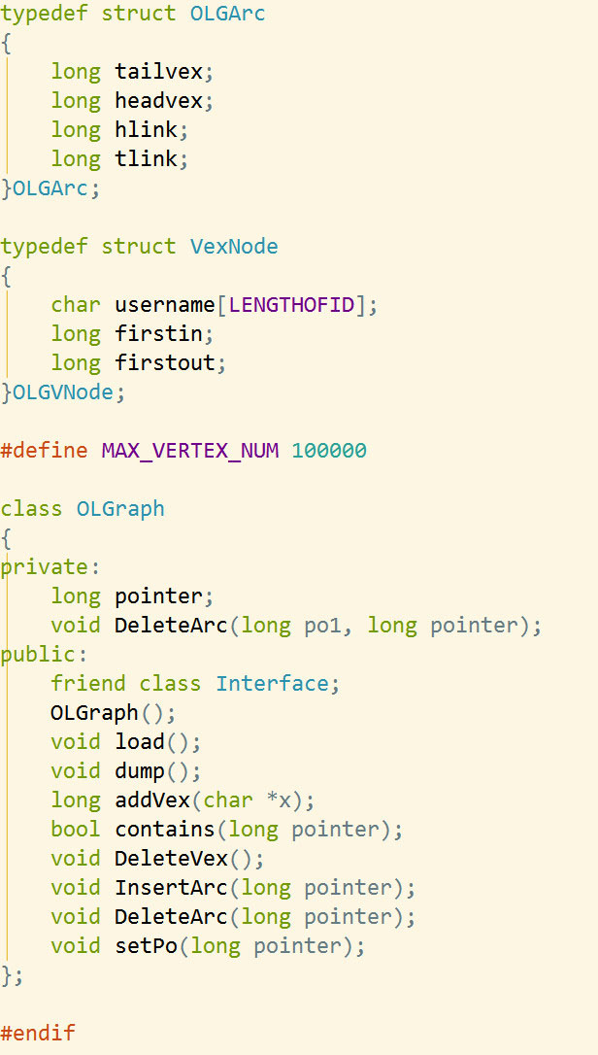
后台-有向图十字链表
存储关注关系
一个用户对应一个指向关注文件中对应结点（OLGVNode）的指针。
一个弧拥有两根指针
相比较于两根链表的方法，好处在于删除时可以完整删除关于用户的所有关注与被关注信息
存储方式->文档P6

Slide 8
后台-链表
存储消息(时间倒序)
每个用户拥有一个指向其第一条消息的指针，如果没有消息，指向1
存储方式->文档P8

Slide 9
测试
->文档P9

Slide 10
END

